Slide 1
Disciplina: Preparación Para la Defensa.
Asignatura: Seguridad Nacional y Asistencia Primaria.
Organización de los Servicios de Salud.
Tema V:Fundamento del aseguramiento médico en situaciones excepcionales y desastres.
Tema VI: Generalidades de la organización del aseguramiento médico en situaciones excepcionales y desastres.

Slide 2
Temáticas:
1- Situaciones excepcionales y desastres. Definición. Clasificación. Influencias sobre el Sistema Nacional de Salud.
2- Misiones. Medidas de los Servicios de Salud.
3- Principios de organización de los servicios de salud.

Slide 3
Desastres:
Serie de sucesos de gran magnitud, que afectan gravemente las estructuras básicas y el funcionamiento normal de una sociedad, comunidad o territorio, ocasionando víctimas y daños o pérdidas de bienes materiales, infraestructura, servicios esenciales o medios de sustento a escala o dimensión más allá de la capacidad normal de las comunidades o instituciones afectadas para enfrentarlas sin ayuda.

Slide 4
Situación excepcional
Constituye estados de ese carácter, que se establece de forma temporal en todo el territorio nacional o parte de este, con interés de garantizar la defensa nacional o proteger la población y la economía ante una agresión militar, desastres naturales u otra circunstancia que por su naturaleza afecten el orden interior, la seguridad del país y la estabilidad del estado.

Slide 5
Se puede decretar:
Estado de guerra o la guerra
La movilización general
El estado de emergencia(Desastres)

Slide 6
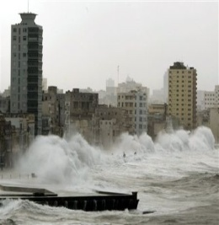
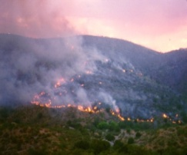
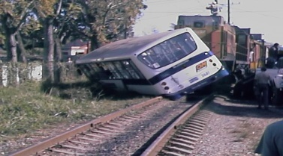
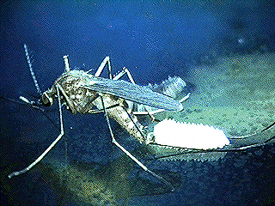
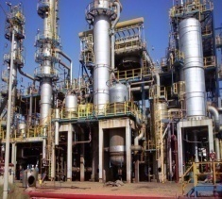
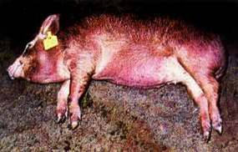
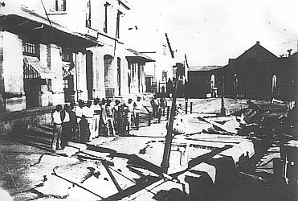
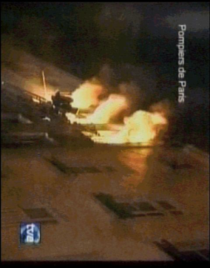
Clasificación de los desastres
DE ORIGEN NATURAL
DE ORIGEN TECNOLÓGICO
DE ORIGEN SANITARIO

Slide 7
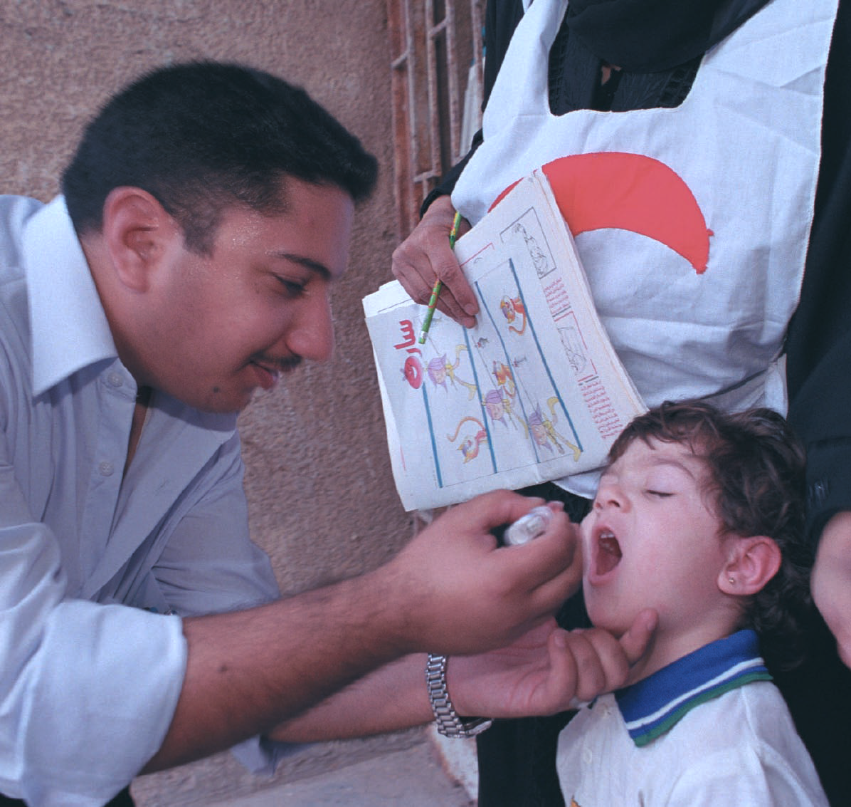
Influencia de los desastres en el
Sistema Nacional de salud.
En el cuadro de salud de la población:
Incremento de las enfermedades infecciosas e infectocontagiosas.
Aparición de enfermedades nutricionales.
Aparición de afectados por agentes físicos, químicos
o biológicos.
Aparición de estados psíquicos reactivos.

Slide 8
En la industria médico farmacéutica:
Deterioro o anulación de la producción vinculada con:
El balance energético.
El abasto de agua.
La transportación de la materia prima o producto terminado.
Daño a las instalaciones de la industria.
Afectación en el personal.

Slide 9
Los centros asistenciales:
Incremento de la recepción de afectados.
Limitaciones en la liberación de camas.
Deterioro de los aseguramientos multilaterales.
Posibilidades de daños al inmueble de la instalación.
Afectaciones en el personal de plantilla de la institución.
Limitaciones de medios materiales.
Limitaciones en el proceso de dirección hacia, en y desde los centros asistenciales.

Slide 10
La conservación de la vida de los heridos y enfermos, su tratamiento oportuno y su recuperación.
El fortalecimiento de la salud de la población y la prevención del surgimiento y propagación de enfermedades.
La restauración de la capacidad física y psíquica de los heridos y enfermos.
Misiones del sector de la salud en
situaciones de desastres

Slide 11
Medidas de organización de los servicios de salud
Organización de un sistema de tratamiento y evacuación por etapas.
Organización del abastecimiento médico y aseguramiento técnico de carácter médico.
Organización de las principales medidas higiénicas- sanitarias y antiepidémicas.

Slide 12
Medidas de organización de los servicios de salud
Organización de las medidas de protección contra los efectos de las armas de exterminio masivo y de los focos secundarios de contaminación.
Organización de la dirección y el mando del aseguramiento médico.
Organización de la estadística médica en situación de desastres.

Slide 13
Principios y exigencias del aseguramiento médico.
Iniciativa.
Mantenimiento de un elevado estado Político-Moral y Psicológico.
Aseguramiento multisectorial

Slide 14
Principios y exigencias del aseguramiento médico.
Territorialidad.
Economía y Preservación de la fuerza y medios.
Independencia
Mantenimiento de una alta disposición en la defensa para la prestación de los servicios.
Actividad, tenacidad e ininterrupción de la prestación de los servicios
Cooperación

Slide 15
Conclusiones.
La organización del aseguramiento médico que corresponde al Sistema de tratamiento y evacuación por etapas permitirá conocer como está concebido en nuestro país la organización de los servicios de salud ante situaciones excepcionales y de desastres.

Slide 16
BIBLIOGRAFÍA
Libro de Texto PPD Tomo I, Colectivo de autores, Capítulo 1, paginas 3-7. Editorial Ciencias Médicas, La Habana, 2008.
Resolución No. 486/2019 del Ministro de Salud Pública “Doctrina de Tratamiento y Evacuación para la Guerra de Todo el Pueblo “.
Constitución de la República de Cuba, abril de 2019.
Ley 75/94 de Defensa Nacional.

Slide 17
Estudio independiente de los contenidos
.
Enumere los principios de organización del aseguramiento médico y explique brevemente en que consiste cada uno. Para lo cual consultará la bibliografía digital orientada(documento Word).

